Slide 1
«Организация детского туризма в ДОУ в соответствии с требованиями и реализацией ФОП дошкольного образования»
Подготовила: Томарова Е.А.
инструктор по физической культуре
МАДОУ «Д/с №32 «Счастливое детство»

Slide 2
Задачи ФОП ДО: активный отдых (туризм)
От 5 до 6 лет
Расширять представления о здоровье и его ценности, факторах на него влияющих, оздоровительном воздействии физических упражнений, туризме как форме активного отдыха;
воспитывать бережное и заботливое отношение к своему здоровью и здоровью окружающих, осознанно соблюдать правила здорового образа жизни и безопасности в двигательной деятельности и во время туристских прогулок и экскурсий.
От 6 лет до 7 лет
Обогащать двигательный опыт детей с помощью упражнений основной гимнастики, развивать умения технично, точно, осознанно, рационально и выразительно выполнять физические упражнения, осваивать туристские навыки;
сохранять и укреплять здоровье детей средствами физического воспитания, расширять и уточнять представления о здоровье, факторах на него влияющих, средствах его укрепления, туризме, как форме активного отдыха, физической культуре и спорте, спортивных событиях и достижениях, правилах безопасного поведения в двигательной деятельности и при проведении туристских прогулок и экскурсий;

Slide 3
Содержание образовательной деятельности.
От 5 до 6 лет
Организует для детей и родителей туристские прогулки и экскурсии. Педагог формирует представления о туризме как виде активного отдыха и способе ознакомления с природой и культурой родного края; оказывает помощь в подборе снаряжения (необходимых вещей и одежды) для туристской прогулки, организует наблюдение за природой, обучает ориентироваться на местности, соблюдать правила гигиены и безопасного поведения, осторожность в преодолении препятствий; организует с детьми разнообразные подвижные игры во время остановки.
От 6 лет до 7 лет
Педагог продолжает приобщать детей к здоровому образу жизни: расширяет и уточняет представления о факторах, влияющих на здоровье, способах его сохранения и укрепления, оздоровительных мероприятиях, поддерживает интерес к физической культуре, спорту и туризму, активному отдыху, воспитывает полезные привычки, осознанное, заботливое, бережное отношение к своему здоровью и здоровью окружающих.
Педагог организует туристские прогулки. Для организации детского туризма педагог формирует представления о туризме, как форме активного отдыха, туристских маршрутах, видах туризма, правилах безопасности и ориентировки на местности

Slide 4
Как мы реализуем данные задачи в нашем ДОУ
Реализация задач состоит из нескольких направлений:
работа с педагогами и сотрудниками ДОУ;
работа с родителями;
работа с детьми.

Slide 5
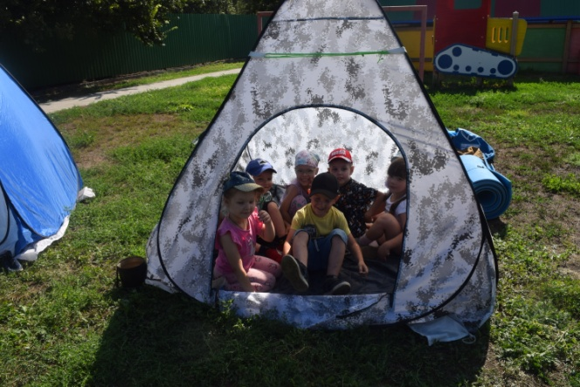
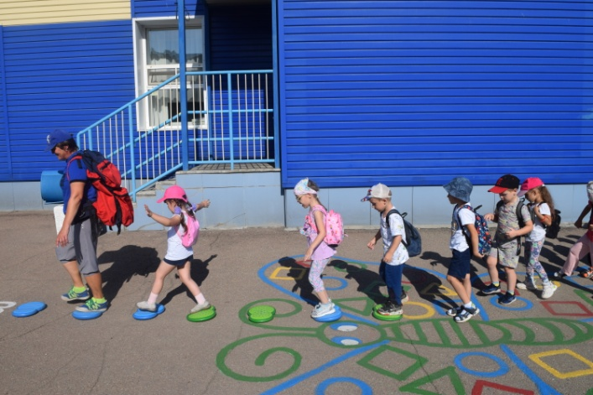
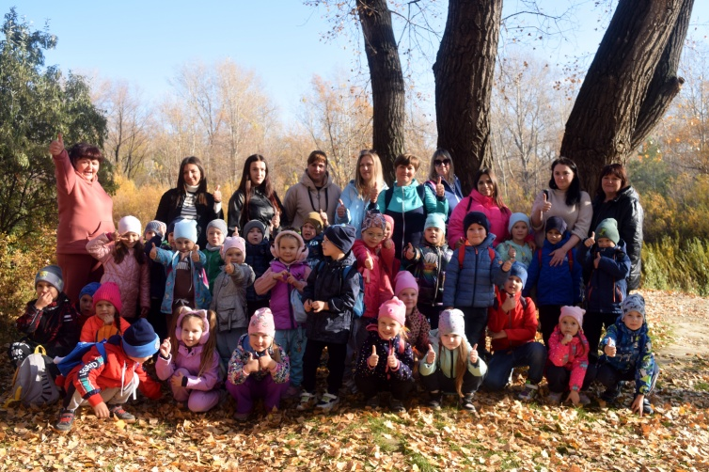
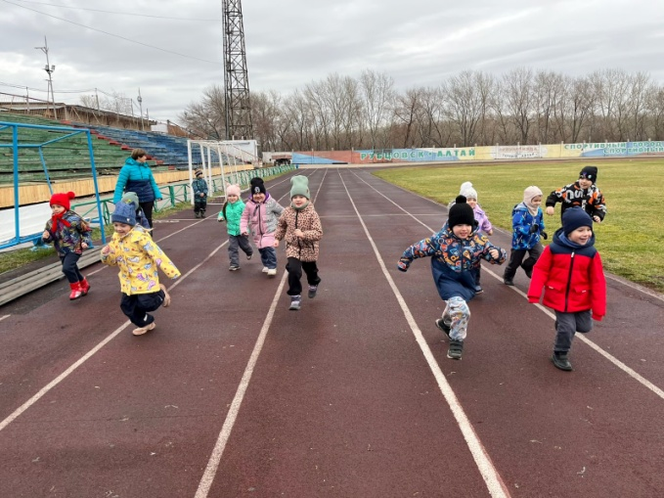
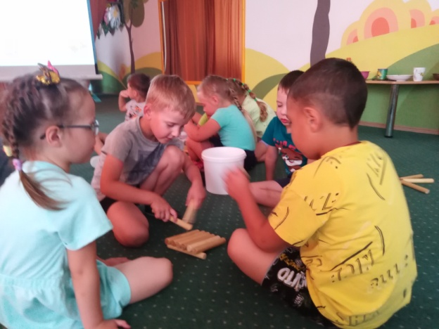
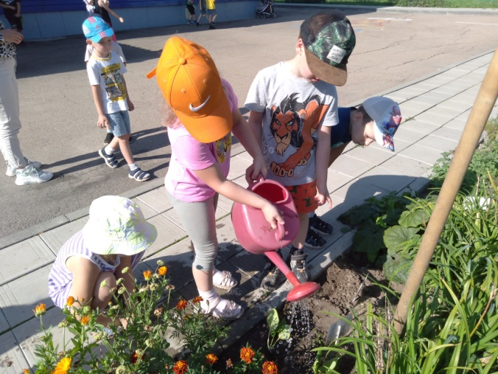
Фоторепортаж

Slide 6
Подборка методической литературы по детскому туризму
Туристические тропинки Чеменева Весёлый рюкзачок Завьялова Теоретические и методические основы организации различных видов деятельности детей. Туризм в детском саду Завьялова Методика обучения и воспитания области дошкольного образования. Туризм в детском саду.

Slide 7
Спасибо за внимание!

